Slide 1

PESEM:
STARKA ZIMA
BREDA ŠČEK

Slide 2
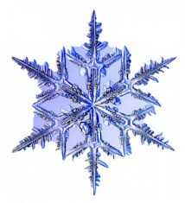
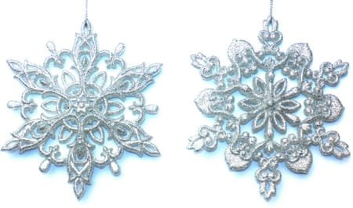
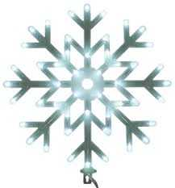
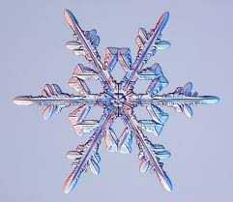
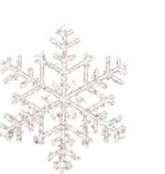
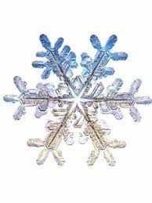

SNEŽINKE SO ZAMRZNJENI VODNI KRISTALI

Slide 3
OB POSLUŠANJU GLASBE;
PLES SNEŽINK
ZAPLEŠI

Slide 4

OB POSLUŠANJU GLASBE;
PLES SNEŽINK
ZAPLEŠI

Slide 5
POSLUŠAJ PESEM
STARKA ZIMA

Slide 6
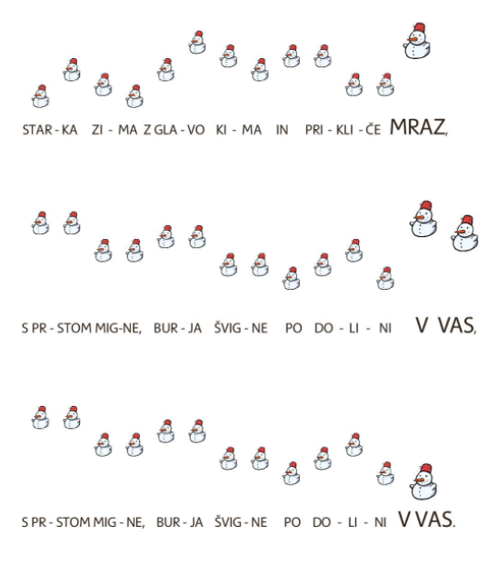

Slide 7
KO POJEŠ…
SE S PRSTOM PREMIKAJ OD SNEŽAKA DO SNEŽAKA

Slide 8
KO POJEŠ…
SE S PRSTOM PREMIKAJ OD SNEŽAKA DO SNEŽAKA

Slide 9
POSKUŠAJ ZAPETI PESEM, TAKO DA …
POJEŠ V ZMERNEM TEMPU
POJEŠ HITREJE
POJEŠ HITREJE IN TIŠJE

Slide 10
POSKUŠAJ ZAPETI PESEM, TAKO DA …
POJEŠ V ZMERNEM TEMPU
POJEŠ HITREJE
POJEŠ HITREJE IN TIŠJE

